Slide 2

SOMMAIRE
Restitution des cartes suisses et françaises.
Délai de courtoisie de 3 mois, après la fin du contrat
Quand déposer votre demande de permis B ou C
Quelques liens utiles pour information : Offices cantonaux Genève et Vaud (demandes de permis) et résidence en France pour les citoyens britanniques.
Maria QUINTAS pour le BdC

Slide 3
Restitution des cartes suisses et françaises
Lors de votre fin de contrat, vos cartes suisses et françaises ainsi que celles de votre famille, le cas échéant doivent être restituées au bureau des cartes du Département RH.
Une copie certifiée conforme sera remise au membre du personnel notamment afin de faciliter une demande de permis de séjour en Suisse si ce dernier souhaite y résider.
Pour les formalités relatives aux plaques d’immatriculation, s’adresser à:
  Véhicules immatriculés en séries spéciales françaises 431 K et 431 CD: mobility.service@cern.ch
  Véhicules immatriculés en série diplomatique suisse: Installation.service@cern.ch

Slide 4
Délai de courtoisie de 3 mois, après la fin du contrat
Les fonctionnaires prenant leur retraite peuvent solliciter pour eux et leurs membres de famille un délai de courtoisie de trois mois pour organiser leur départ définitif de Suisse ou pour régulariser la suite de leur séjour en Suisse.
Cette demande doit être sollicitée par le membre du personnel alors qu’il est encore en fonctions au CERN. Un formulaire « Délai de courtoisie » devra être présenté un mois et demi avant la fin de contrat, au bureau des cartes, qui se chargera de le faire suivre à la Mission suisse à Genève.

Slide 5
Au plus tard à l’échéance du délai de courtoisie, les titulaires d’une carte de légitimation diplomatique doivent avoir restitué les plaques d’immatriculation CD de leur(s) véhicule(s) privé(s) au service cantonal des automobiles de leur lieu de domicile.
Durant le même délai, les familles détentrices d’un permis Ci doivent également le restituer à l’Office cantonal de la population de leur lieu de domicile.
Les membres du personnel ayant déjà restitué un permis C au moment de leur prise de fonctions au CERN devront également redéposer un dossier à l’Office cantonal compétent.

Slide 6
Quand déposer votre demande de permis de résidence en Suisse
  Il est conseillé de déposer la demande, à l’Office cantonal du lieu de résidence, 1.5 à 2 mois avant la fin des fonctions au CERN.
  Compte tenu du volume de dossiers, il est à noter que les délais d’attente peuvent être importants.

Slide 7
Quelques liens utiles pour information
OCPM Genève:
https://www.ge.ch/organisation/office-cantonal-population-migrations-ocpm
Contrôle des Habitants, Lausanne:
https://www.lausanne.ch/de/officiel/administration/securite-et-economie/controle-des-habitants.html
Mission Suisse:
https://www.eda.admin.ch/missions/mission-onu-geneve/fr/home/manuel-application-regime/introduction/manuel-sejour/sejour-fin-fonctions.html
Préfectures, résidence en France:
Préfecture de l’Ain:
https://www.ain.gouv.fr/Demarches/Un-document-de-sejour-pour-etranger-une-naturalisation-francaise/Titre-de-sejour/Modalites-d-accueil-des-etrangers-a-la-prefecture-de-l-Ain
Préfecture de la Haute-Savoie:
https://www.haute-savoie.gouv.fr/Demarches/Etrangers-en-Haute-Savoie

Slide 8
Le bureau des cartes reste à votre disposition pour toute question et complément d’information.
Département des ressources humaines
Bureau : 33/1-024
→ Le Bureau des Cartes est joignable par e-mail ou par téléphone.
Contact : maria.quintas@cern.ch
E-mail : HR-cards.support@cern.ch
Tel. 79494

Slide 9
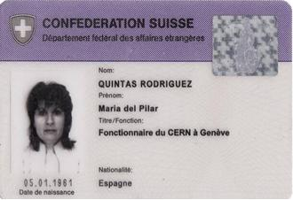
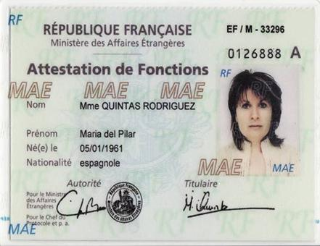
MERCI POUR VOTRE ATTENTION !
AVEZ-VOUS DES QUESTIONS?

